Slide 1


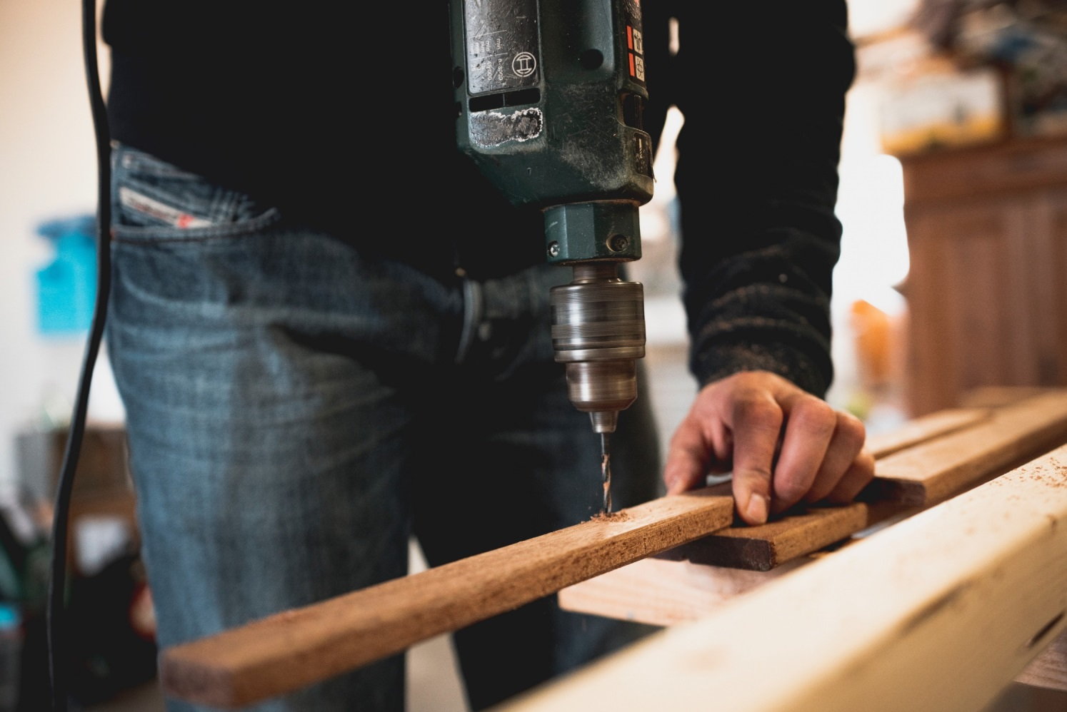


TCC – Pré-Projeto
Grupo – Éramos7

Slide 2
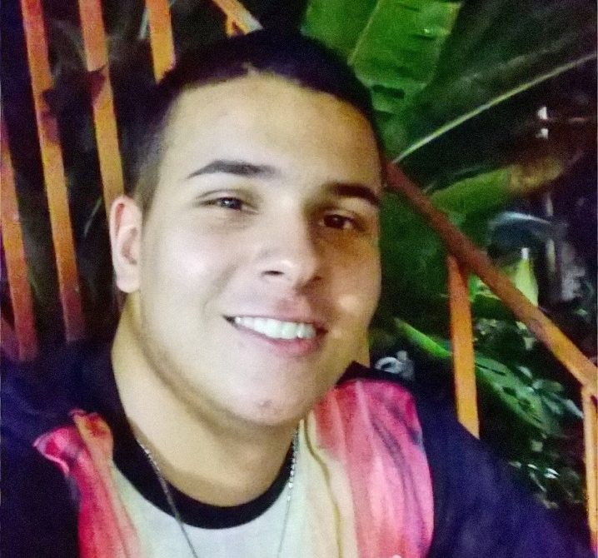
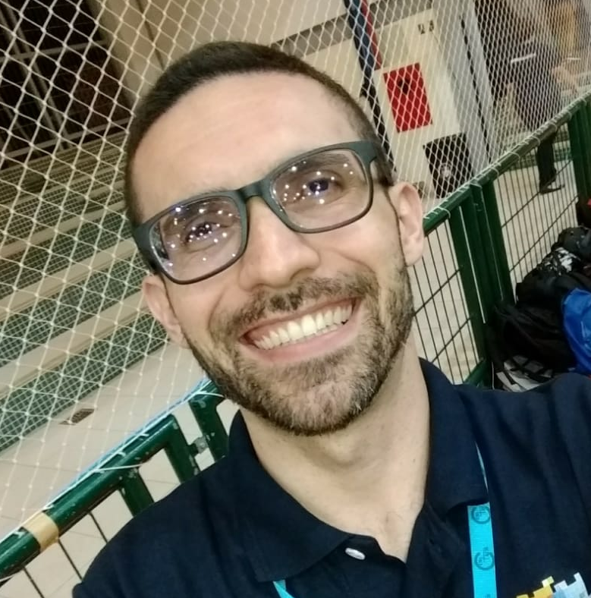
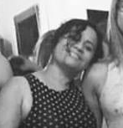
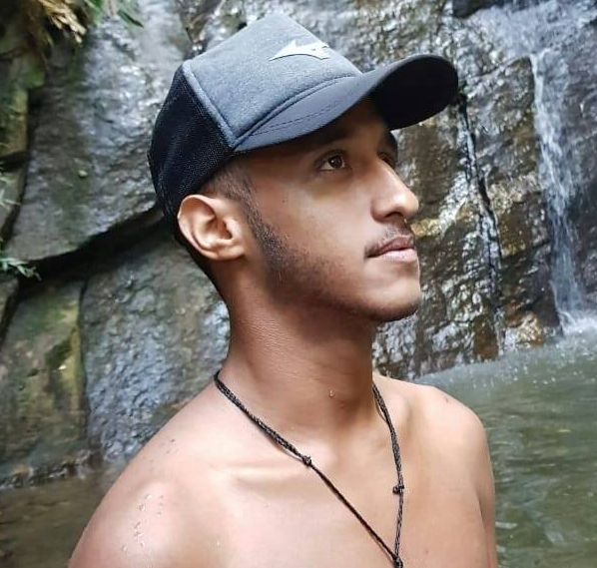
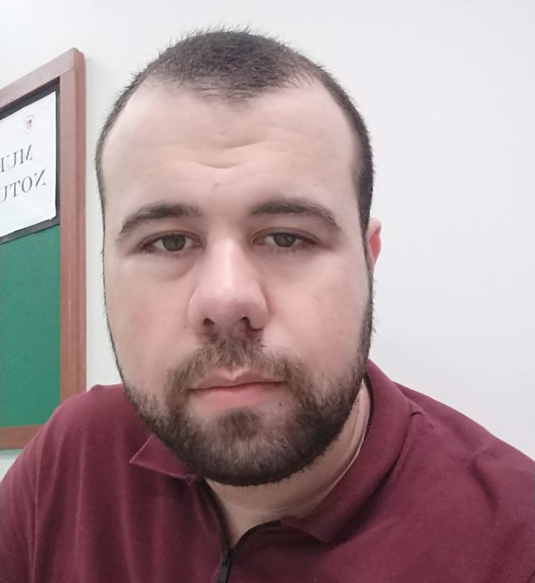
GRUPO
Bruno
Santos
Lucas
Guedes
Rosangela
Modesto
Ygor
Kronemberger
Leonardo
Ximenes

Slide 3

EMPRESA
-Ferragens e Acessórios André Medeiros Ltda.
-Tempo de mercado: Desde Abril de 2018
-Rua Marechal Deodoro, nº 50 Centro – Juiz de Fora – MG
-E-mail: ferragensandremedeiros@gmail.com
-Telefone: (32) 3212-5309 / (32) 991140-1228

Slide 4
BANCA
-André Medeiros
-Idade
-Estado de Nascimento
-Cidade de Nascimento
-Estado Civil

Slide 5
DONO
-André Medeiros
-Idade
-Estado de Nascimento
-Cidade de Nascimento
-Estado Civil

Slide 6

NECESSIDADE
- Interação entre a loja e o Cliente por meio digital
- Passar a identidade visual da empresa através de uma plataforma online
- Preparação de um sistema, para um futuro e-commerce

Slide 7

SOLUÇÃO
-Deixar o sistema bem interativo e de fácil usabilidade para o cliente.
-Passar a identidade visual através das cores e estilos do site.
-Desenvolver um sistema já com possíveis funcionalidades usadas no e-commerce

Slide 8

REQUISITOS FUNCIONAIS
-Cadastro de administradores
-Avaliação e comentário
por parte do cliente
-Login de administradores
-Gerenciar produtos
-Gerenciar categorias

Slide 9

REGRA DE NEGÓCIOS
-Apenas usuários com permissão de administrador podem ter acesso ao sistema.
-Para alterar ou recuperar senha deverá ser enviado uma solicitação via e-mail ou celular.
-Já tendo se cadastrado, deve-se clicar em um botão com o nome de “Login”, para realizar o mesmo.

Slide 10
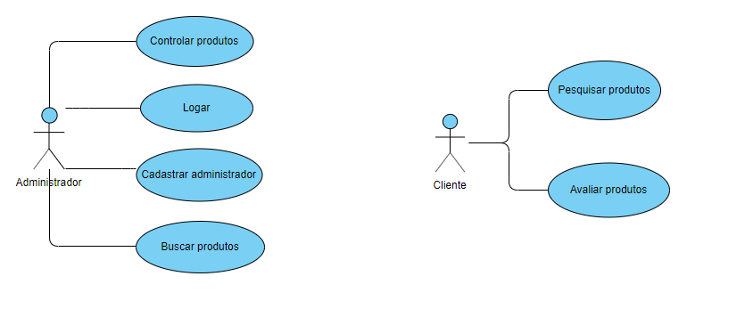
CASO DE USO

Slide 11











Tecnologias

Slide 12
Metodologia

Slide 13
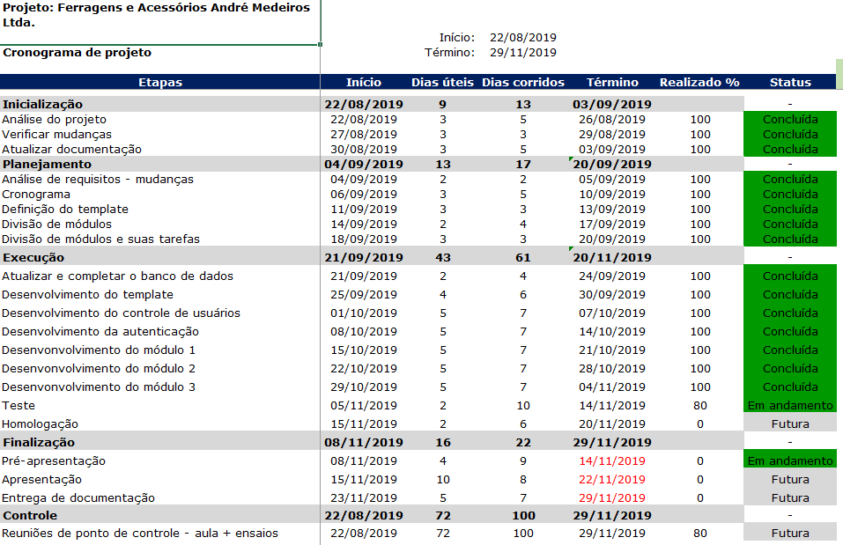
Cronograma

Slide 14
Sistema
Ferragens e Acessórios André Medeiros Ltda.

